Slide 1

왐뚜팀 인프전 6월 진행현황
최정흠, 옥준서, 윤호영, 황시선

Slide 2
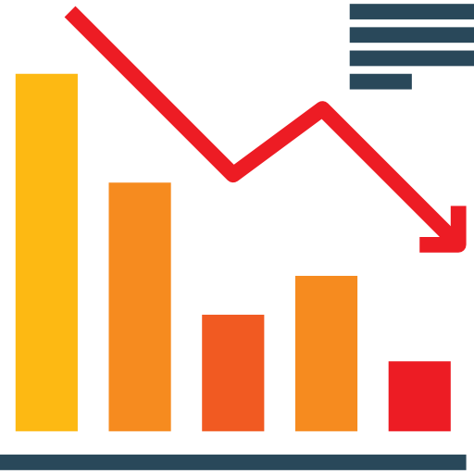
프로젝트 소개
티켓의 가격에 따라 수요가 달라지는데 가격을 잘 조절하면 수익을 최대화 할 수 있지 않을까?
티켓이 가격이 떨어지면 수요가 늘어날 것이다
티켓의 가격이 떨어지면 수요가 줄어들 것이다

Slide 3
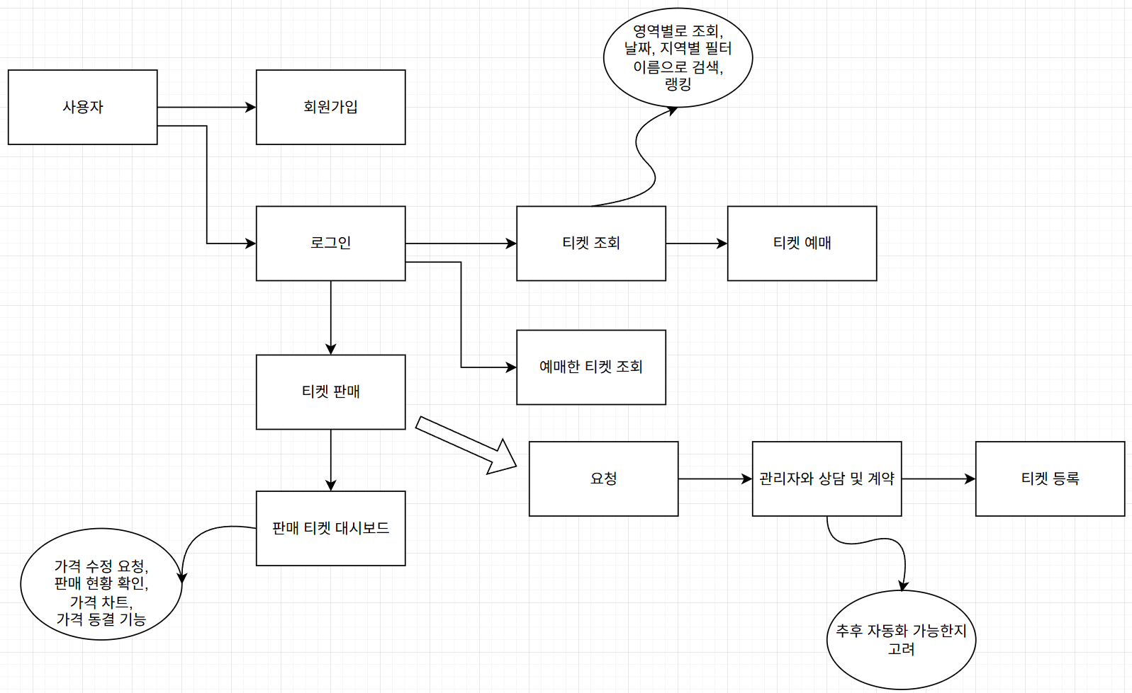
사용자 흐름 다이어그램

Slide 4
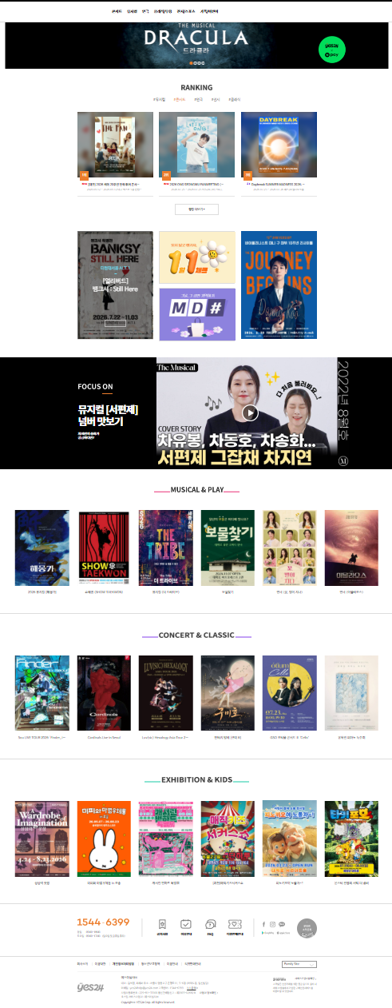
UI / UX 계획
Yes24 티켓 사이트를 참고하며 디자인을 할 계획

Slide 5
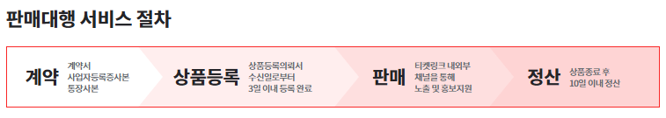
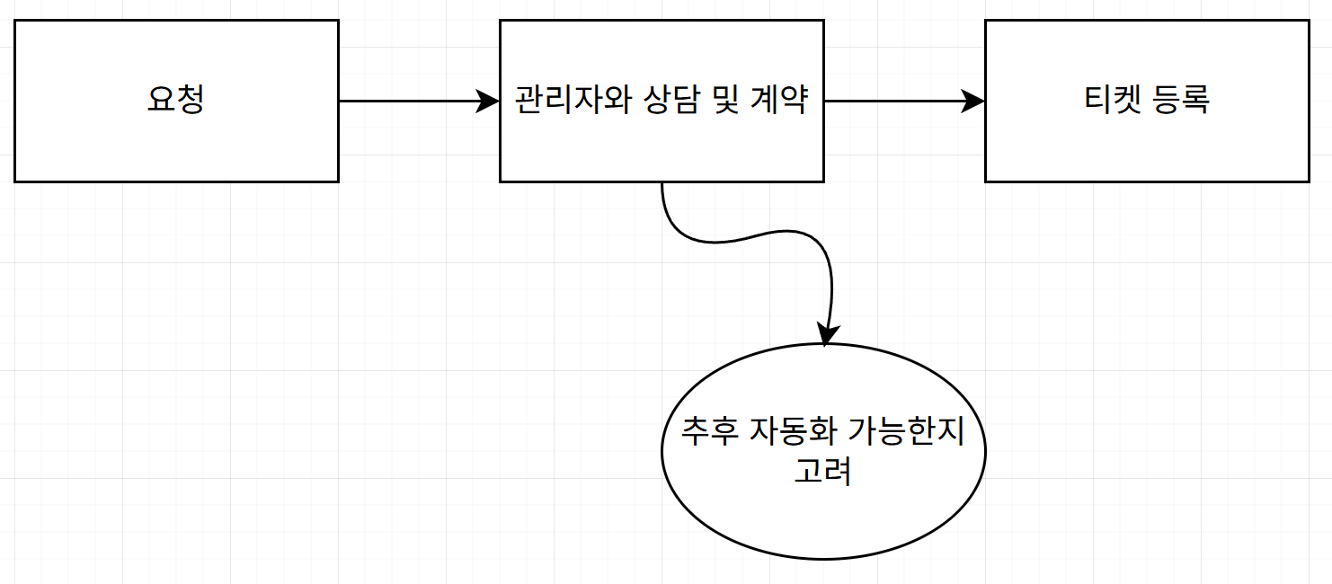
티켓 판매 절차
티켓링크 사이트의 판매 등록 절차
관리자가 검수 후 조건에 적합하면 티켓 등록
신뢰 확인
사업자 등록증 확인, 계약서 작성
공연 장소 및 계획 확인
공연 장소 정보와 공연 계획 관련 자료를 판매자에게 받아확인
좌석 배치도 확인
티켓의 발행 개수 검증과 좌석 배치 기능을 위해 공연장의 좌석 배치도를 판매자에게서 받는다

